Slide 1
青柠健康APP UI展示
青 柠
小组成员：谢宇松 侯志成 杨培佳

Slide 2

APP吸引力和可用性
APP开发工作量和技术难度
测试设计
用户体验
5 团队分工
项目选题分享
需求分析
产品方案设计
推广和运营方案

Slide 3
APP吸引力

Slide 4
APP吸引力
我们的青柠健康APP最重要也是与其它健康App不同的是能够根据个人填写的健康信息提供相应的营养建议。

Slide 5
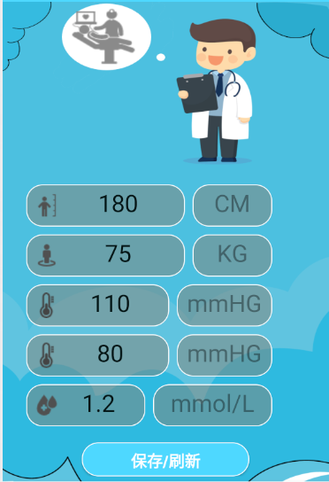
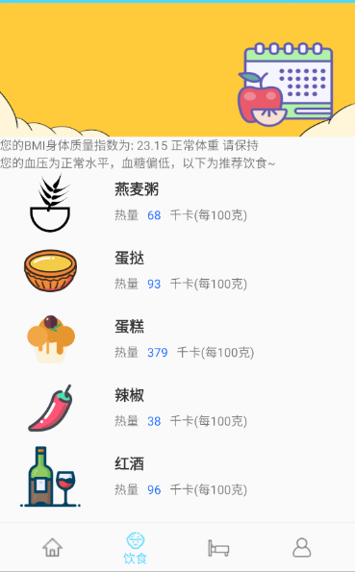
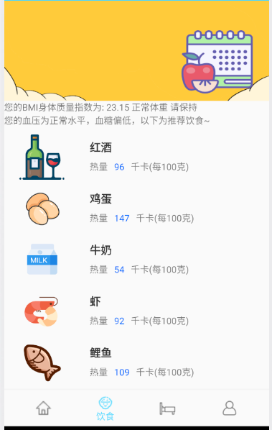

Slide 6
APP开发

Slide 7
APP开发
我们青柠健康APP功能相对简单，因此工作量一般，技术难度相对简单。
主要难点在于根据个人健康信息进行饮食推荐，需要先进行食物信息收集以及根据健康信息计算相应食物量。

Slide 8
测试设计

Slide 9
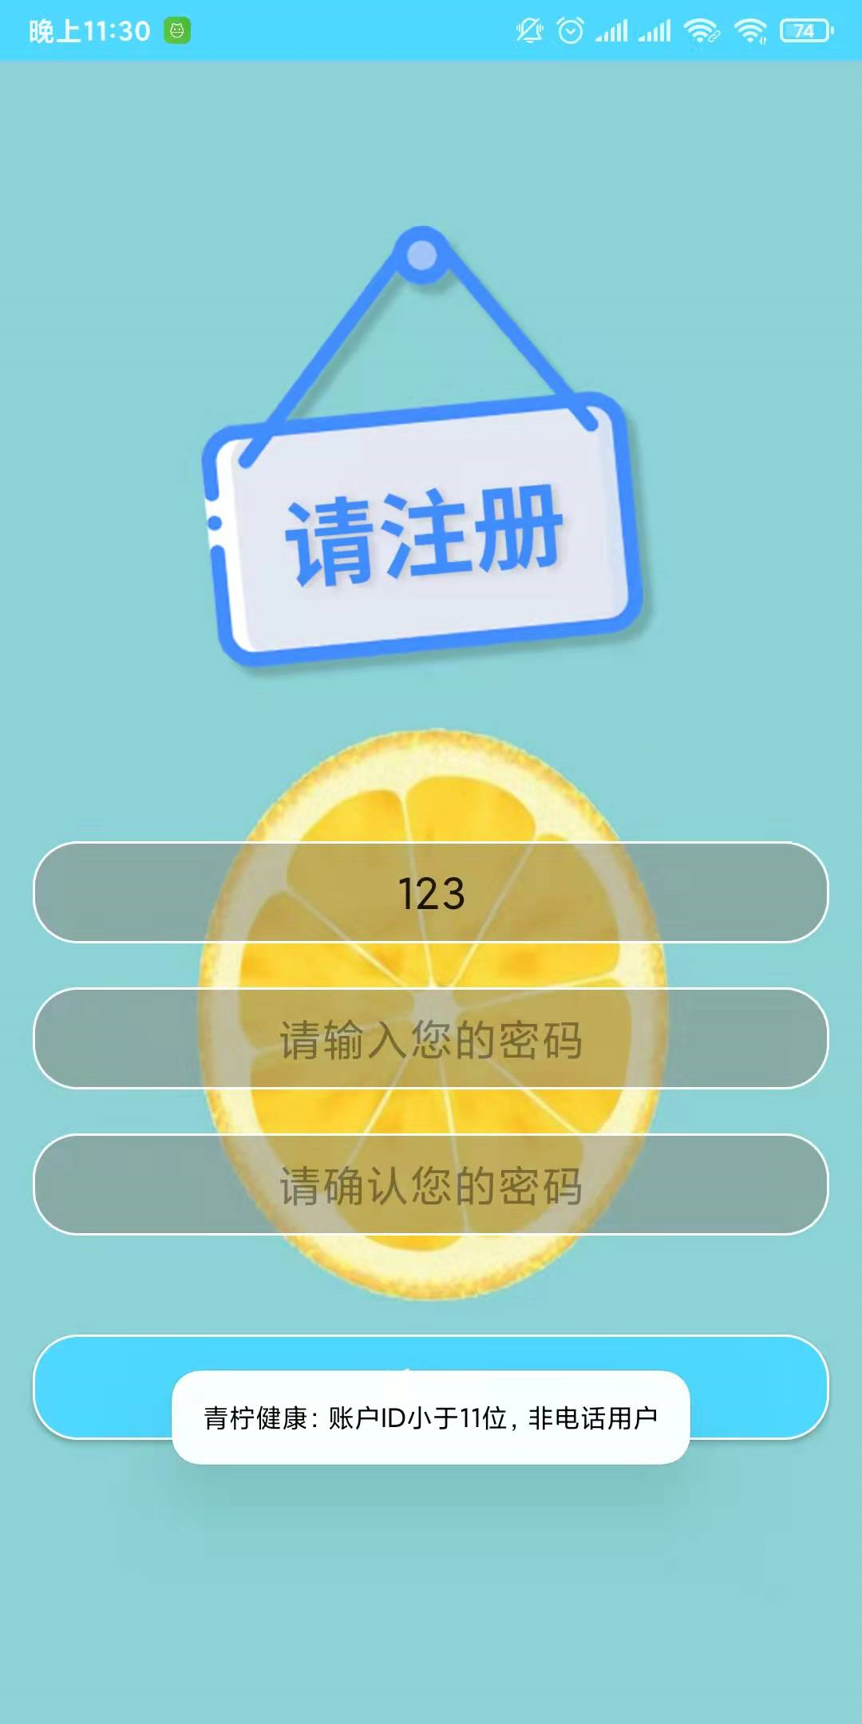
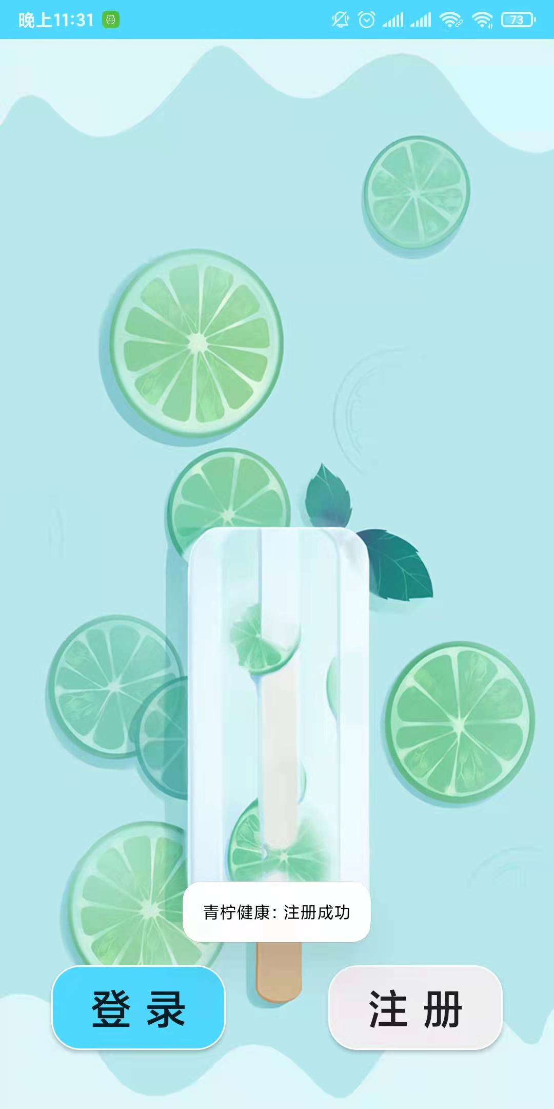
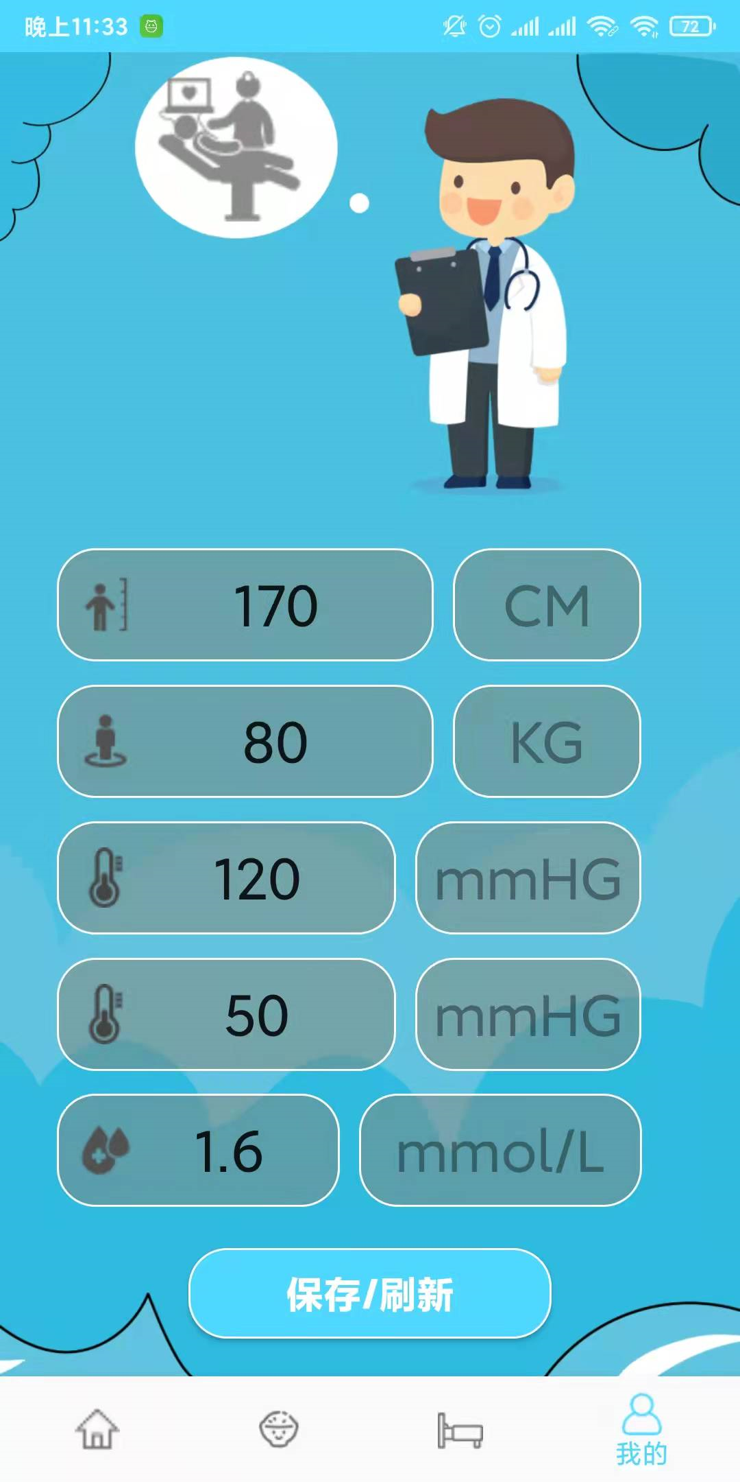
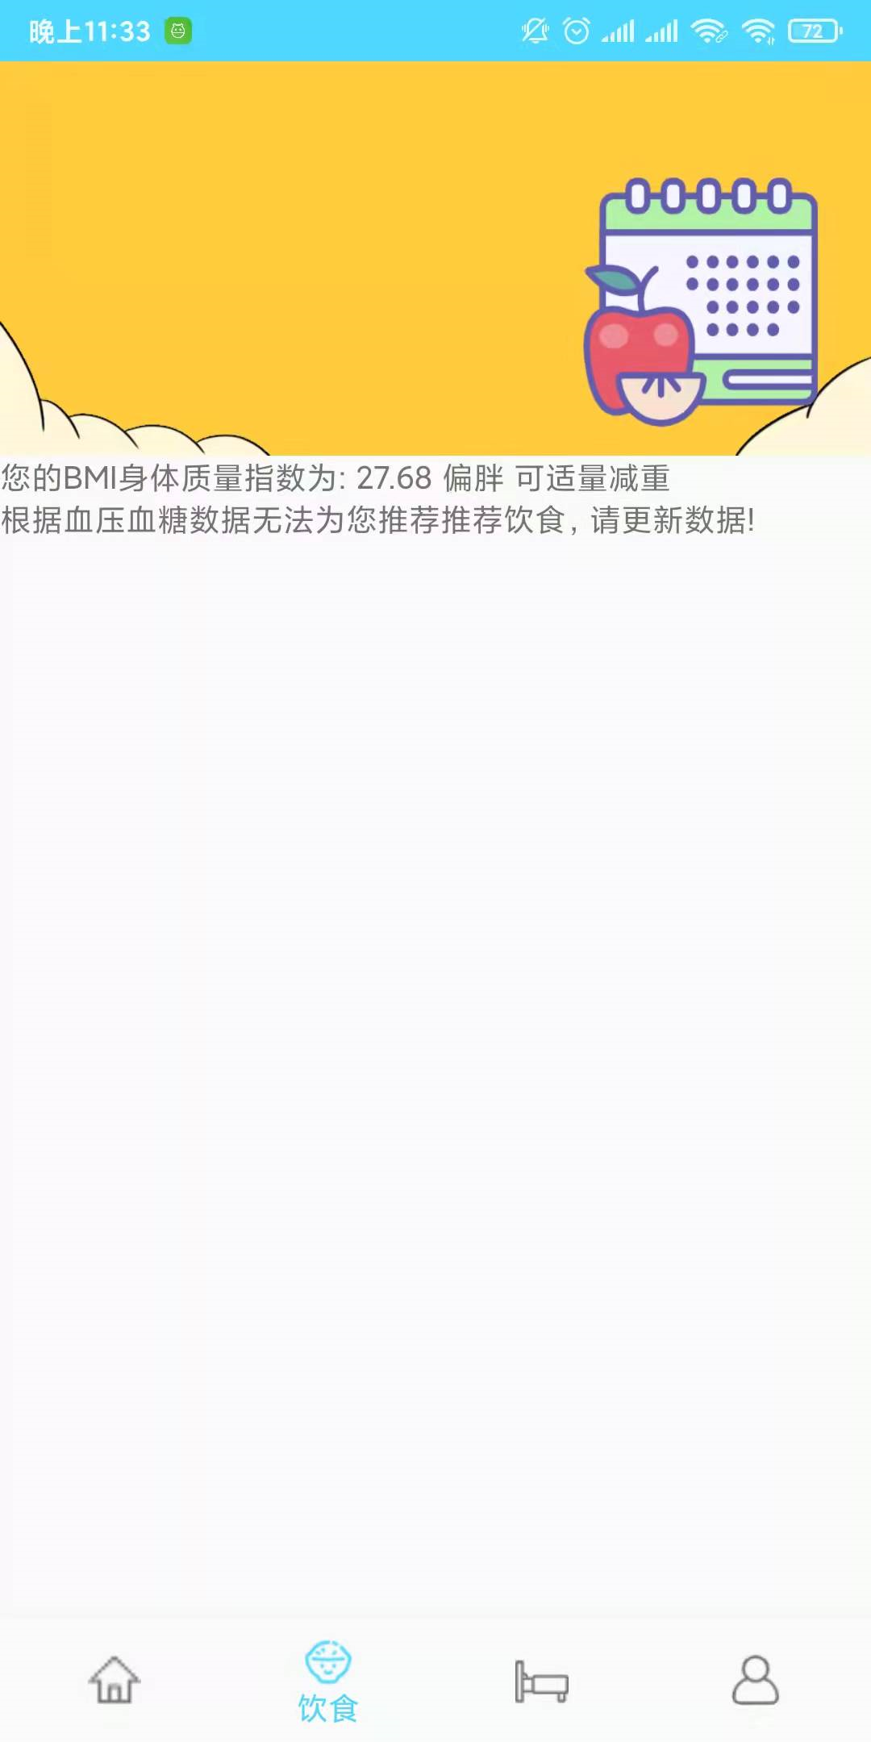
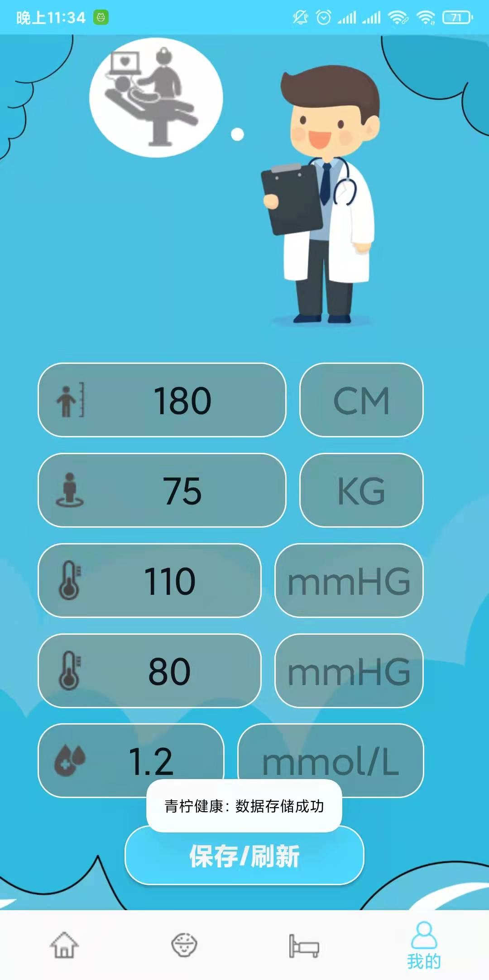
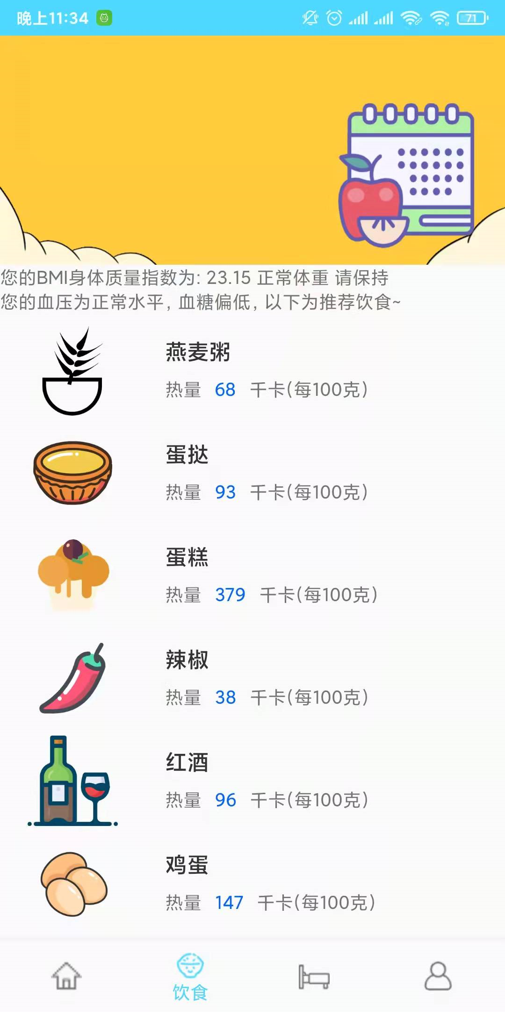
测试设计
以上为重要功能测试数据，完整测试在视频中。

Slide 10
用户体验

Slide 11
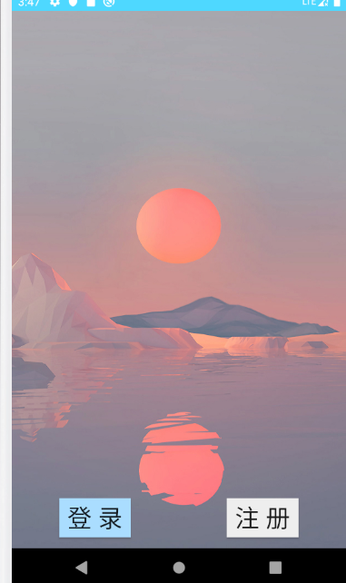
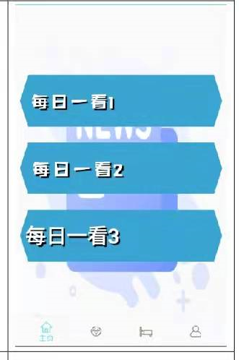
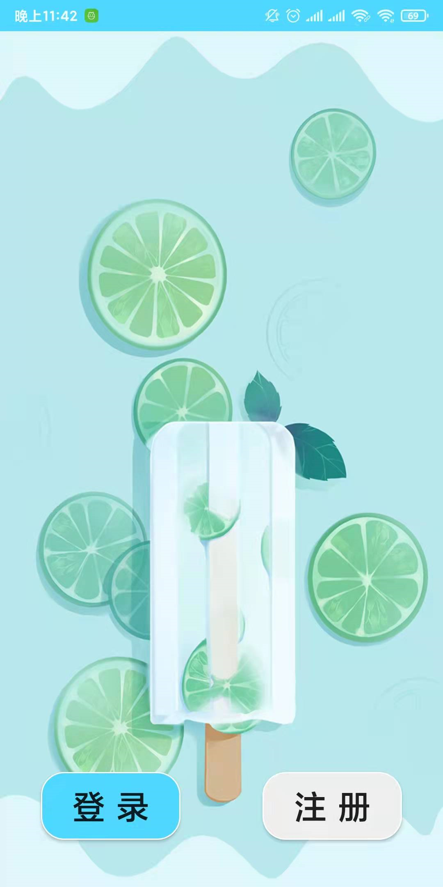
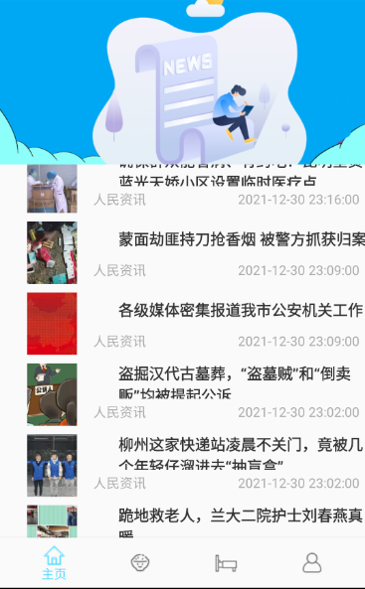
用户体验
我们收到的反馈信息主要有以下两个问题：
1、UI还可以再改进，使之更加美观
2、在新闻页面中图片加载时间较久
修改前
修改后

Slide 12
团队分工

Slide 13
团队分工
杨培佳组长统筹兼备，并且负责app的新闻和食物推荐模块
谢宇松组员负责登陆注册和食物数据库的模块
侯志成组员负责健康信息录入和睡眠模块

Slide 14
THANKS！

